Slide 1
Linux Commands
Nitin kumar gaur
Emp id :6168
Batch_89

Slide 2
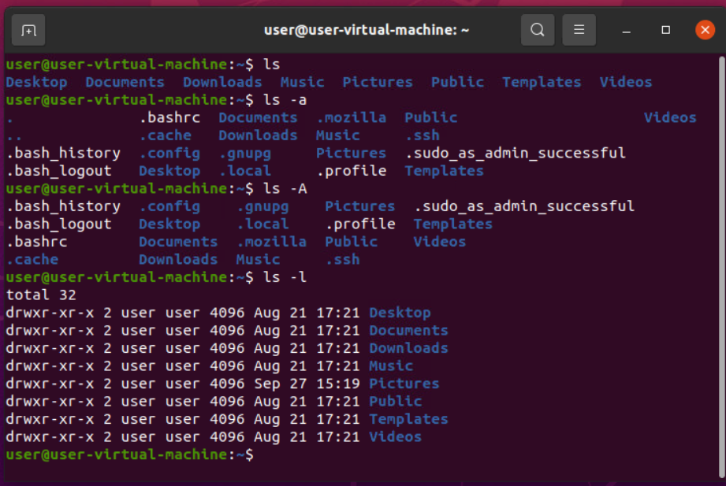
ls, ls -a, ls -A, ls -l

Slide 3
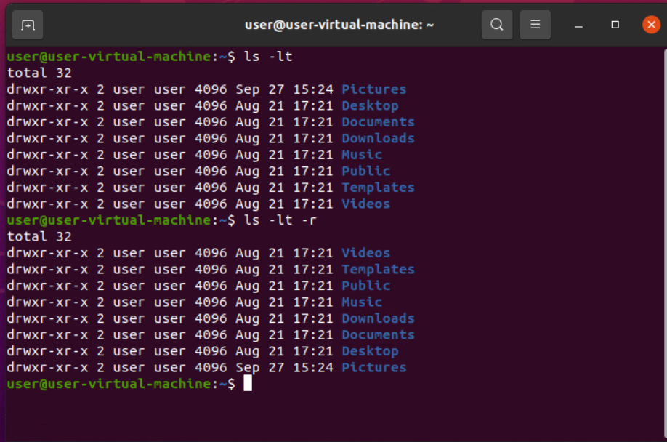
ls -lt, ls -lt -r

Slide 4
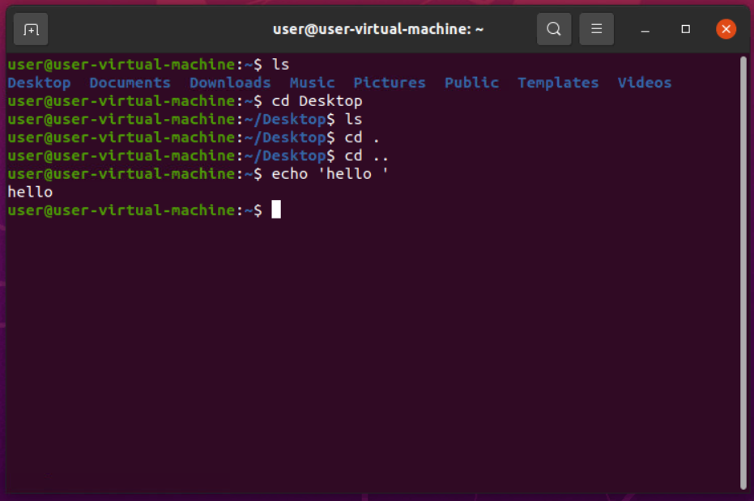
cd cd . cd .. echo

Slide 5
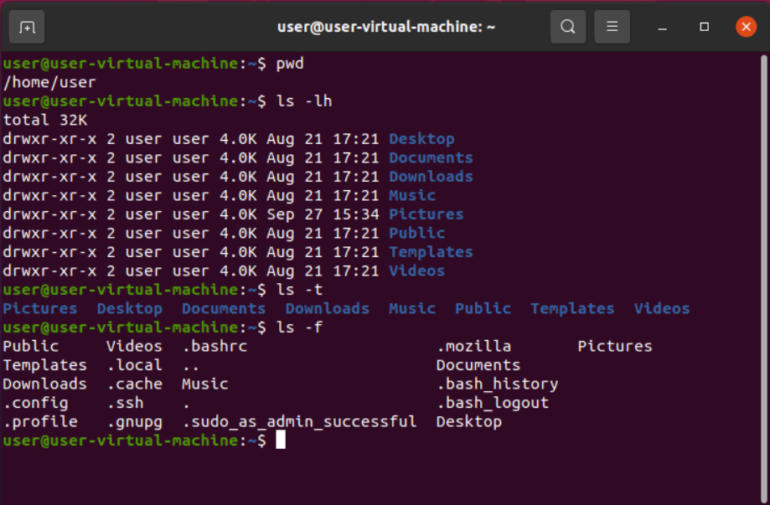
pwd, ls -t, ls -lh, ls -f

Slide 6
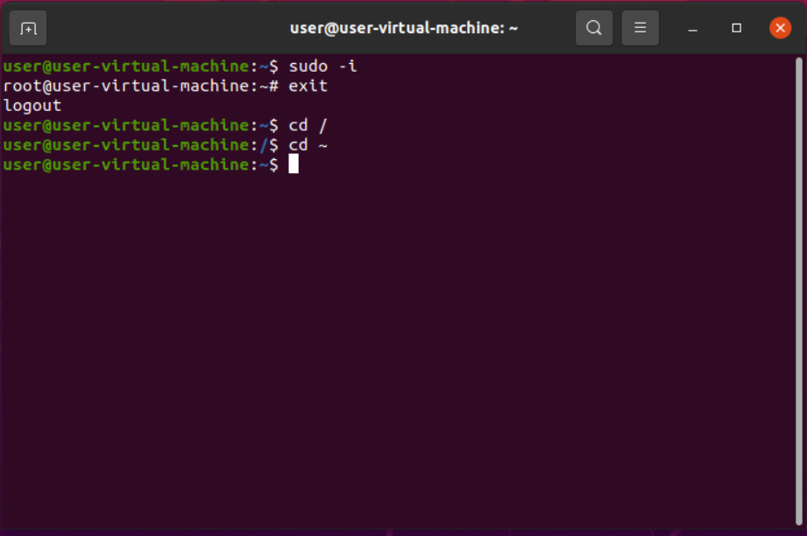
Sudo -i, exit, cd /, cd ~

Slide 7
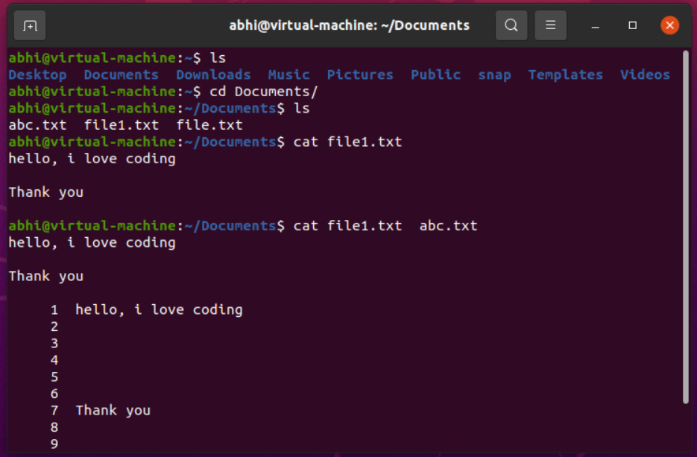
cat, cat file1 file2

Slide 8
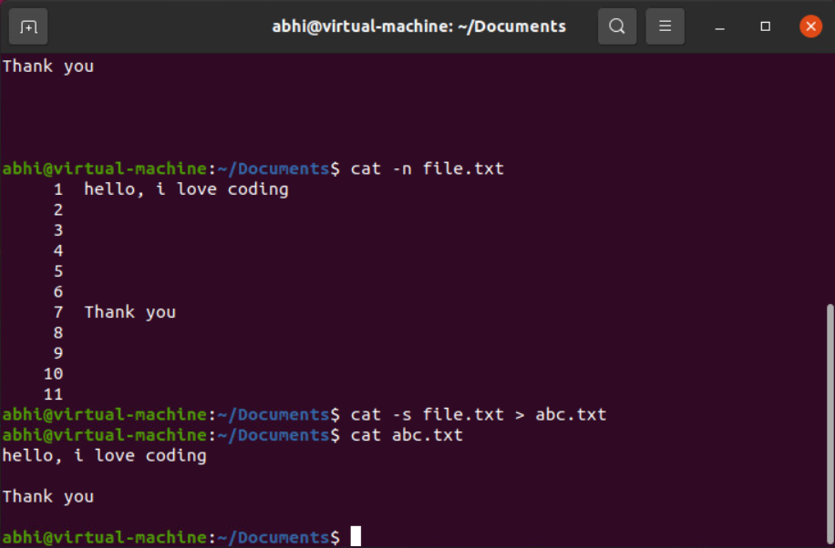
cat *, cat filename > newfilename

Slide 9
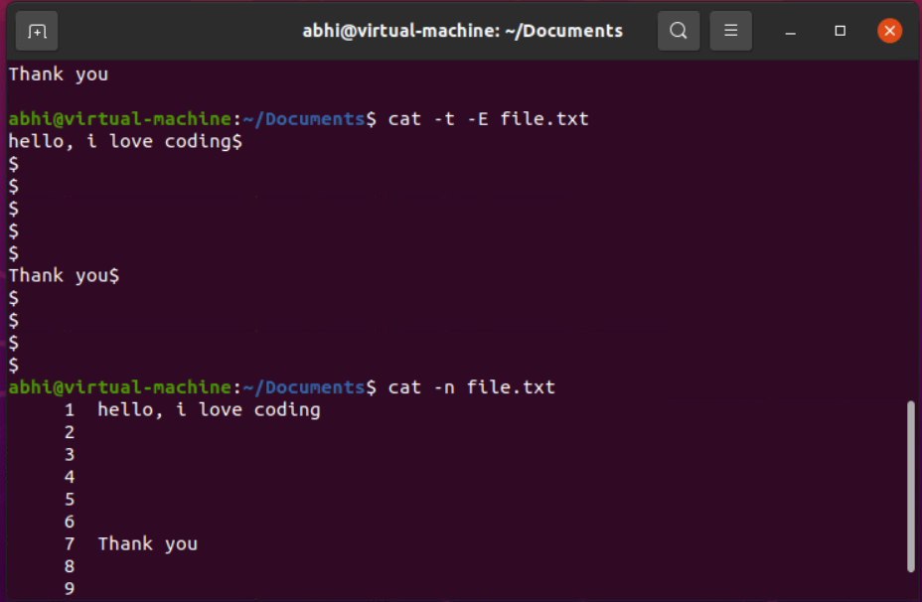
Cat -t -E file.txt, cat -n file.txt

Slide 10
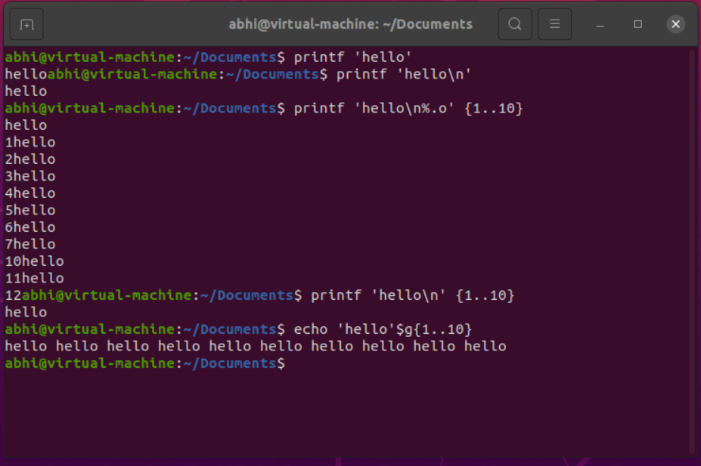
printf ‘hello’, printf ‘hello\n’, printf ‘hello\n%.o’{1..10}

Slide 11
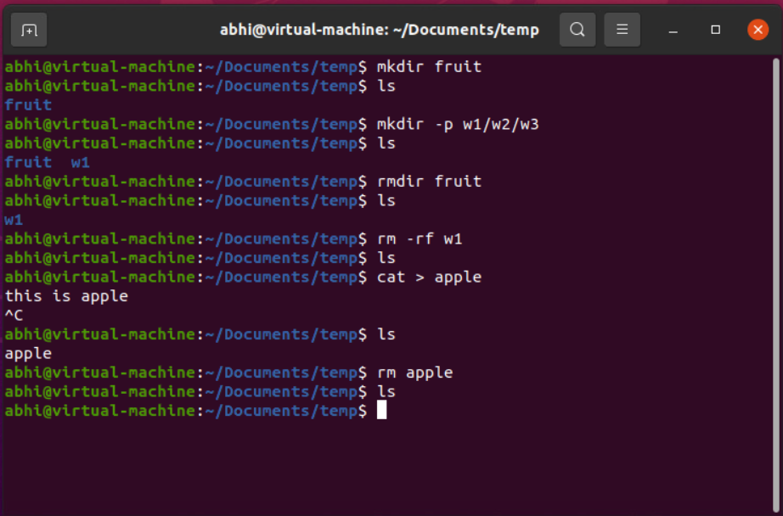
mkdir, mkdir -p w1/w2/w3, rmdir, rm -rf, rm

Slide 12
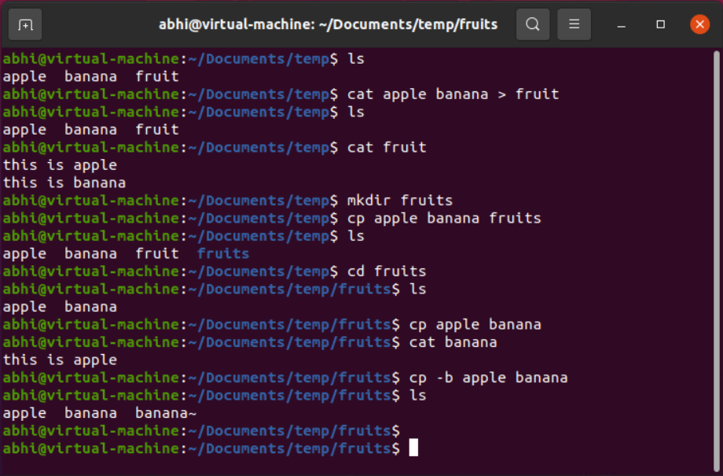
cat f1 f2, cat f1 f2 >> f3, cat f1 f2 > f3, cp f1 f2,
cp -b f1 f2 ,

Slide 13
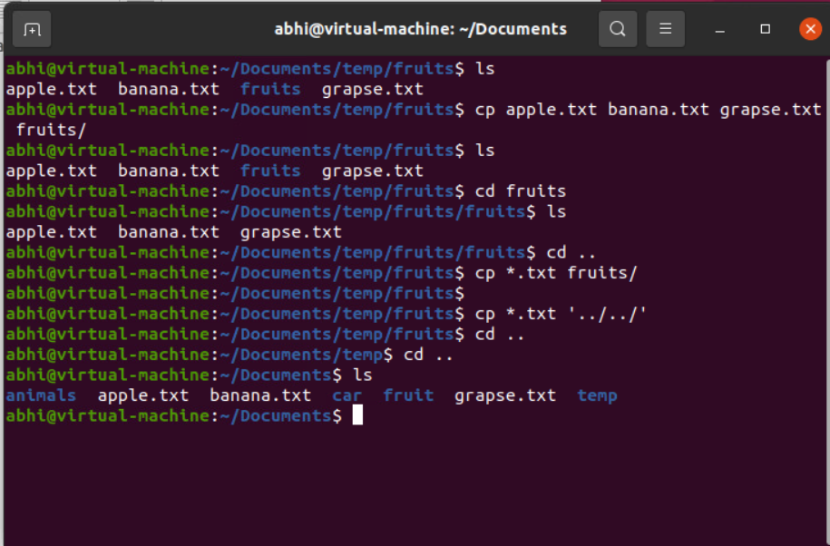
cat a.txt b.txt c.txt p, cat *.txt p, cp *.txt ‘../../data/’

Slide 14
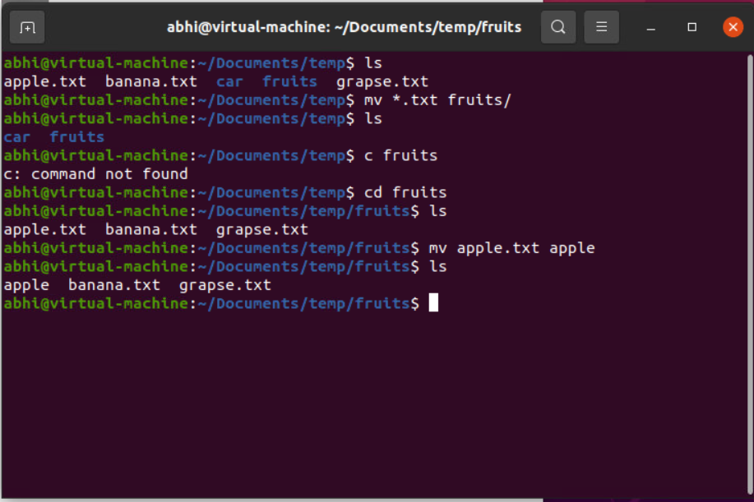
mv f1 f2, mv apple.txt banana.txt fruit

Slide 15
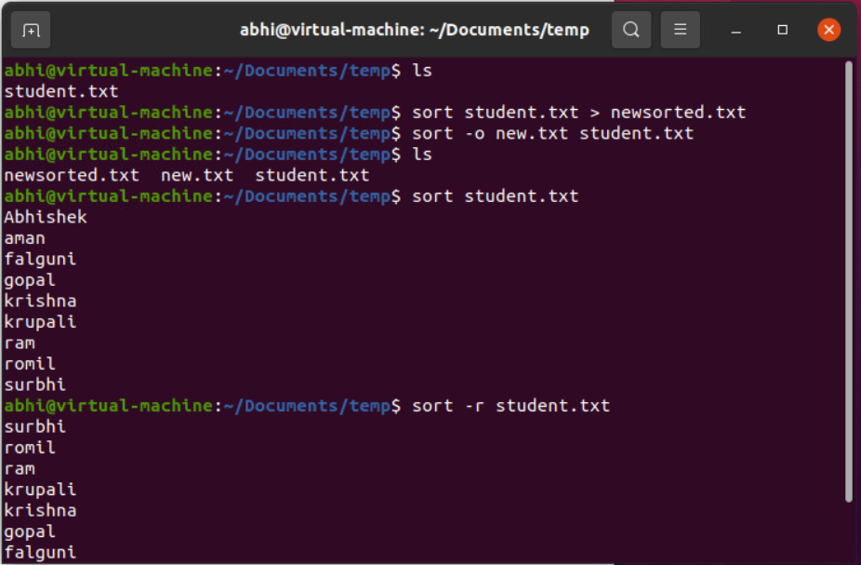
Sort f1>newf2, sort -o f2 newf1, sort -r f1

Slide 16
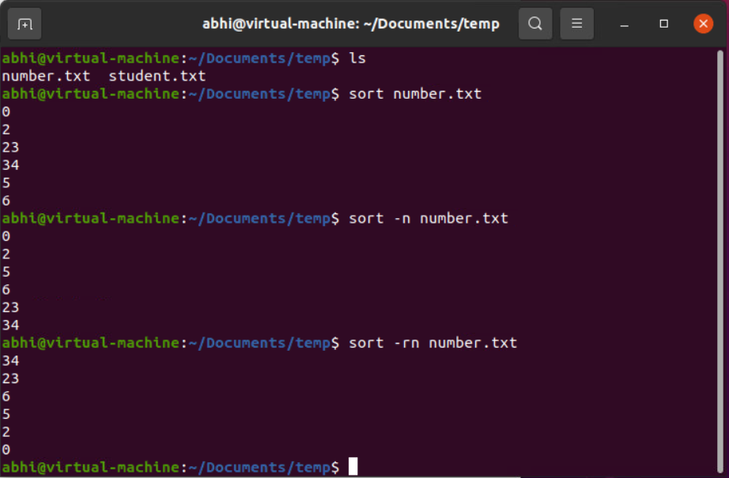
Sort num.txt, sort -n num.txt, sort -nr num.txt

Slide 17
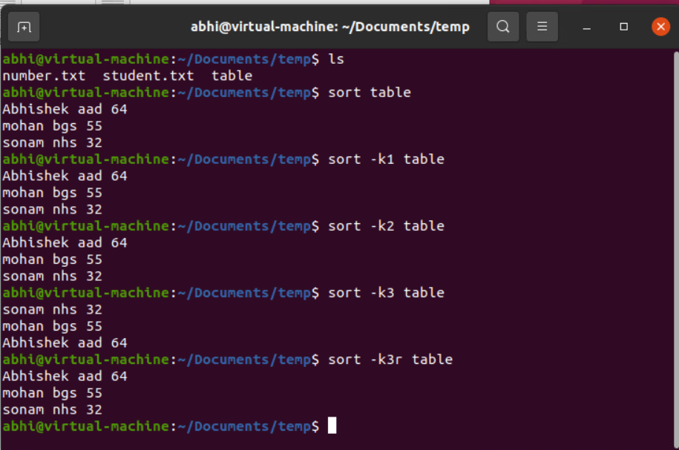
Sort -k1 f.txt, Sort -k2 f.txt, Sort -k3 f.txt, Sort -k3r f.txt

Slide 18
Sort -M month.txt

Slide 19
Thank You

